Slide 1
深入理解JAVA内存模型JMM
主讲：韩春霖
2020.5.20

Slide 2
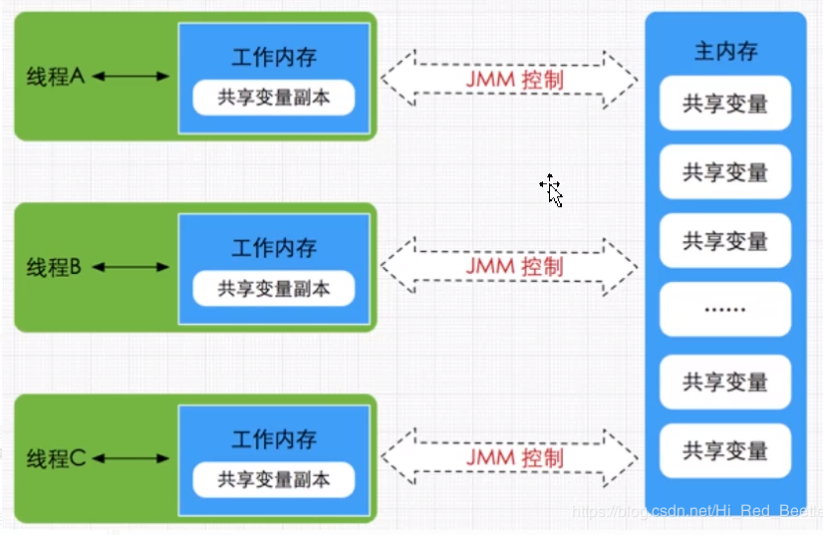
Java线程内存模型跟cpu缓存模型类似，是基于cpu缓存模型建立的，java线程内存模型是标准化的，屏蔽了底层不同计算机的区别

Slide 3
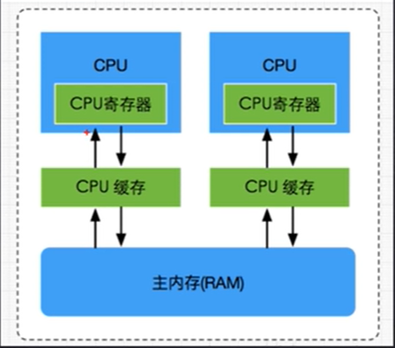
多核并发缓存架构

Slide 4
1.read:（读取）
将主内存中的变量读取（拷贝）到工作内存（大范围内，因为整个工作内存空间很大，这个阶段只是将其放在了工作内存中的某处，还没有给到变量i的副本）
2.load:（载入）将2中读取的变量拷贝到变量副本中（小范围，精准定位到某个内存地址/变量上）
3.use:（使用）将工作内存中的变量副本传递给线程去使用
4.assign：（赋值）
将线程正在使用的变量（线程正在使用的变量也就是此刻CPU正在参与运算的变量），传递给工作内存中的变量副本
5.store:(存储)
将工作内存中变量副本的值传递到主内存中（大范围内,因为整个主内存空间很大，这个阶段只是将其放在了主内存中的某处，还没有把值给到真正的变量i）
6.write:（写入）
将6中传递过来的变量副本作为一个主内存中的变量进行存储（小范围，精准定位到真正的变量i上）
7.lock：（锁定）将主内存中的变量标识为一条线程的独占状态。
8.unlock：（解锁）
解除线程的独占状态，把一个处于锁定状态的变量释放出来，释放后的变量才可以被其他线程锁定。
JMM数据原子操作

Slide 5
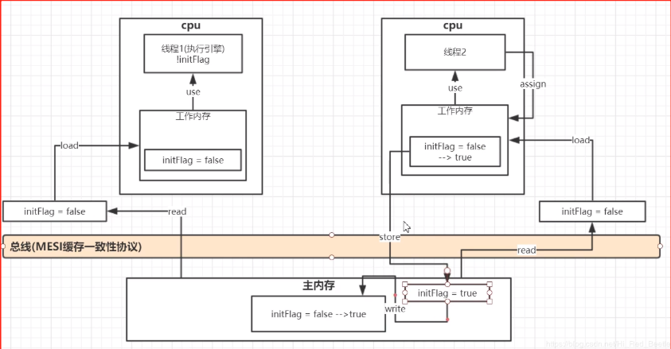
Volatile 执行过程
图中省略了lock和unlock操作，不影响流转过程

Slide 6
JMM缓存不一致问题
总线加锁（性能太低）
CPU从主内存读取数据到告诉缓存，会在总线对这个数据加锁，这样其它CPU没法去读或者写这个数据，直到这个cpu使用完数据释放锁之后其它cpu才能读取
MESI缓存一致性协议
多个cpu从主内存读取同一个数据到各自的高速缓存，当其中某一个CPU修改了缓存里的数据，改数据会马上同步到主内存，其它CPU通过总线嗅探机制可以感知到数据的变化从而将自己的缓存里的数据失效。

Slide 7
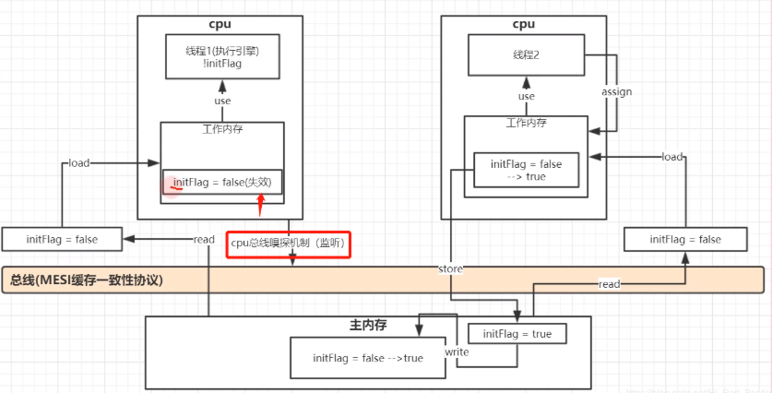
volatile可见性原理

Slide 8
Volatile缓存可见性实现原理
底层实现主要是通过汇编LOCK前缀指令，会将锁定这块内存区域的缓存（缓存行锁定）并回写到主内存
IA-32架构软件开发者手册对lock指令的解释：
1) 会将当前处理器缓存行的数据立即写回到系统内存。
2）这个写回内存的操作会引起在其他cpu里缓存了改内存的地址的数据无效（MESI协议）

Slide 9
并发编程三大特性
并发线程三大特性：可见性、原子性、有序行
Volatile保证可见性与有序性，但是不保证原子性，保证原子性需要借助synchronized这样的锁机制

Slide 10
线程池的意义
线程是稀缺资源，它的创建与销毁是比较重且耗资源的操作。而Java线程依赖于内核线程，创建线程需要进行操作系统状态切换，为避免资源过渡消耗需要设法重用线程执行多个任务。线程池就是一个线程缓存，负责对线程进行统一分配、调优与监控。
线程池优势：
重用存在的线程，减少线程创建，消亡的开销，提高性能
提高响应速度。当任务到达时，任务可以不需要的等到线程创建就能立即执行。
提高线程的可管理性。线程是稀缺资源，如果无限制的创建，不仅会消耗系统资源，还会降低系统的稳定性，使用线程池可以进行统一的分配，调优和监控。

Slide 11
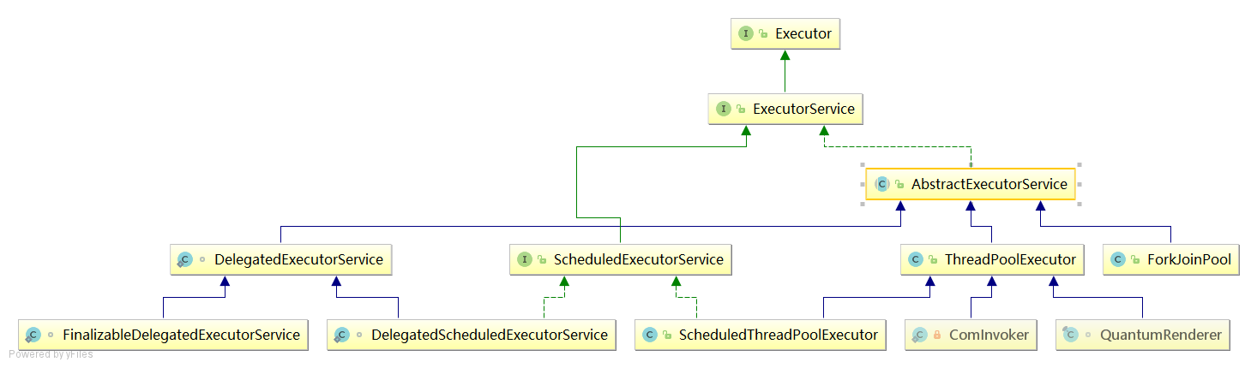
Executor框架

Slide 12
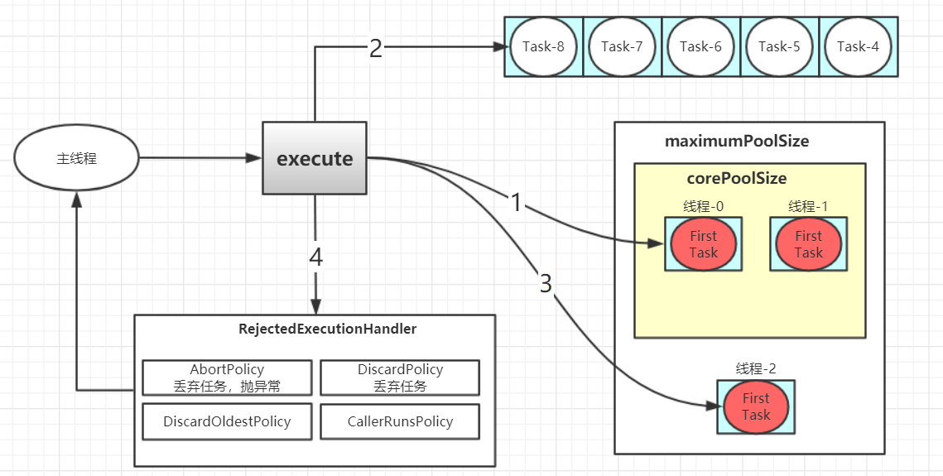
线程池基本原理

Slide 13
线程池五种状态
Running ：能接收新任务，以及处理已经添加的任务
Shutdown：不接受新任务，可以处理已经添加的任务
Stop：不接收新任务，不处理已经添加的任务，并且中断中断正在处理的任务
Tidying：所有的任务已经终止，ctl记录的任务数量为“0”（ctl负责记录线程池的运行状态与活动线程数）
Terminated：线程池彻底终止，则线程池转化为terminated状态

Slide 14
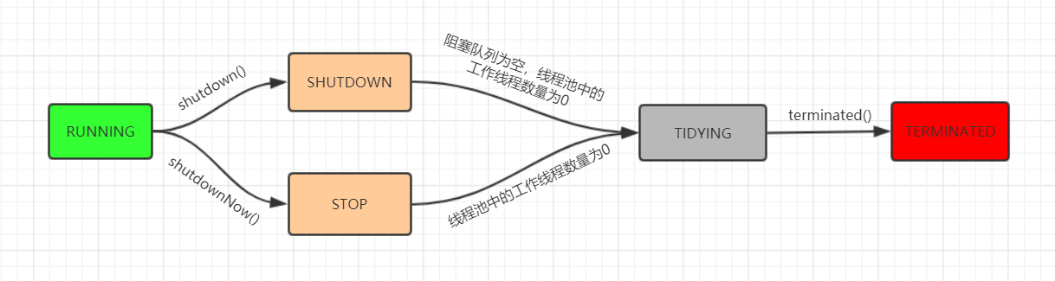
线程池五种状态

Slide 15
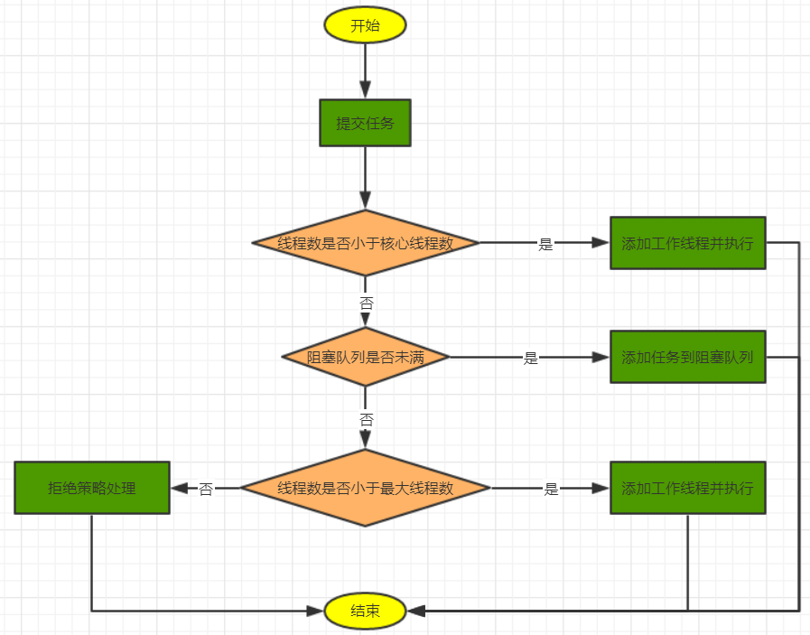
execute方法执行流程

Slide 16
如何合理配置线程池大小

